Slide 1
Создание графиков в Microsoft Excel

Slide 2
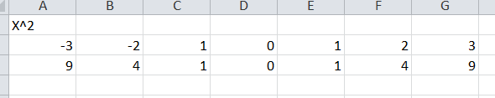
1 этап
Для построения графика в таблице должны быть данные по которым он будет строится.
Для примера я взял значения x^2

Slide 3
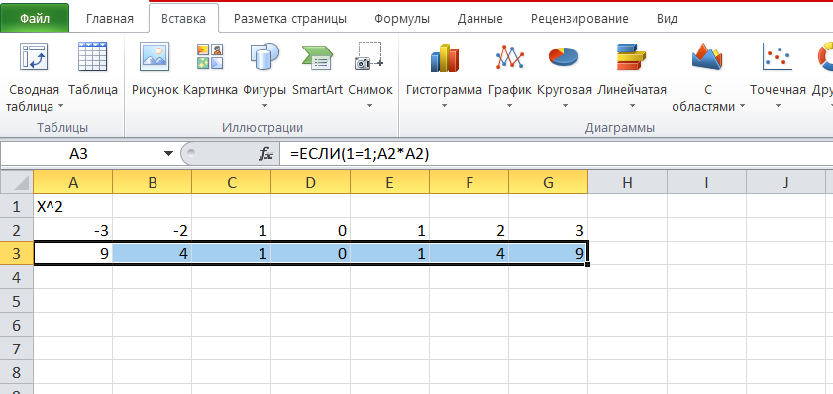
2 этап
Выберите те данные по которым вы желаете построить график
Перейдите во вкладку вставка

Slide 4
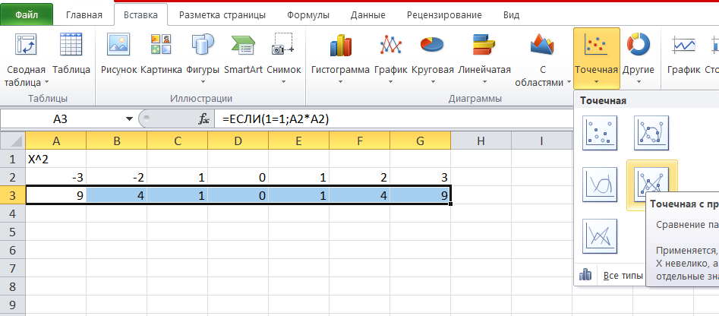
3 этап
Не снимая выделения выберете пункт “точечная”
Выберите стиль графика.

Slide 5
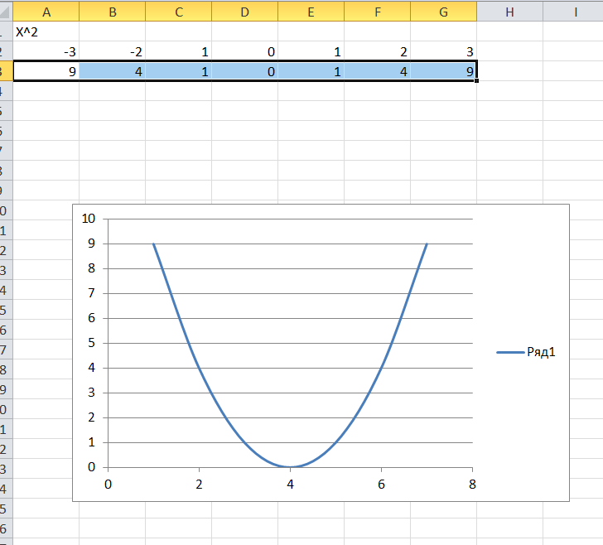
4 этап
Готово

